Slide 1
数据结构 大作业C NeRF Neural Radiance Field
刘烨斌
清华大学自动化系

Slide 2
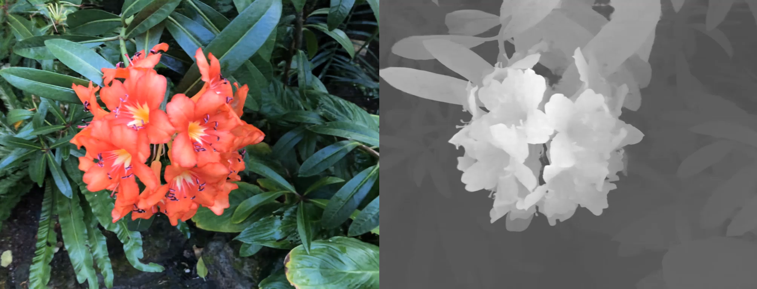
神经辐射场 Nerf
NERF（Neural Radiance Field）是一种描述三维物体和场景的表达方式

Slide 3
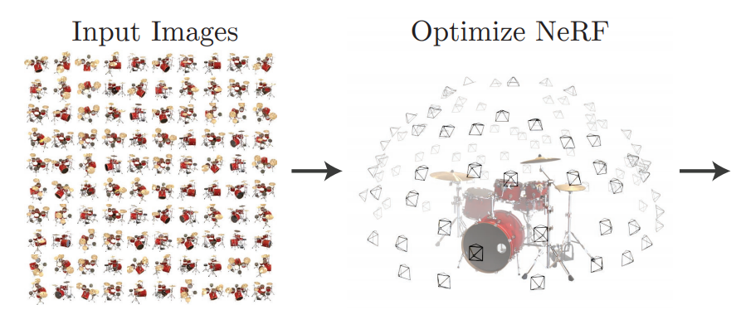
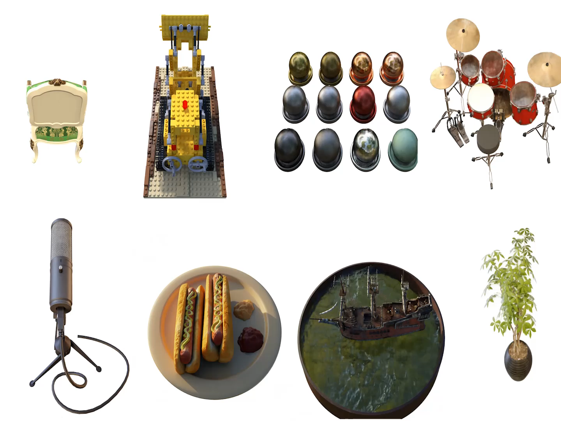
神经辐射场 Nerf
NERF（Neural Radiance Field）可以由给定密集图片和对应相机参数通过网络学习的方式得到：

Slide 4
作业目标
需要训练的部分：
A.利用给定图片和对应相机参数将NERF训练出来，会提供基础代码。（2分）
B.根据轮廓进一步提升NERF训练速度。（2分）
要求：需要提供训练时损失函数的曲线图（A,B），训练实验依赖TITAN Xp以上的GPU，如果没有则慎重选择。根据提供的python基础代码，在其之上完善相关部分，不限制使用其他python库。
不需训练的部分（提供pretrained模型，不依赖高性能显卡资源，但仍需支持cuda）：
C.编写层次采样，提升NERF细节的同时加快训练和渲染速度。（3分）
D.编写体素生成算法，并使用marching cube提取出几何结构（1分），利用八叉树数据结构，优化生成几何的速度（2分），进一步复现octree-nerf，优化渲染的速度（1分）。
总共最多选择3个选项计分（ABCD）
输入：30张图片以及对应的相机参数。
输出：给定密集的相机参数，渲染出对应的图片，并制作视频。

Slide 5
传统三维表达与NERF

Slide 6
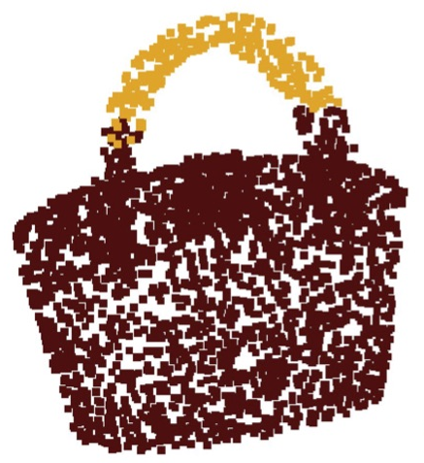
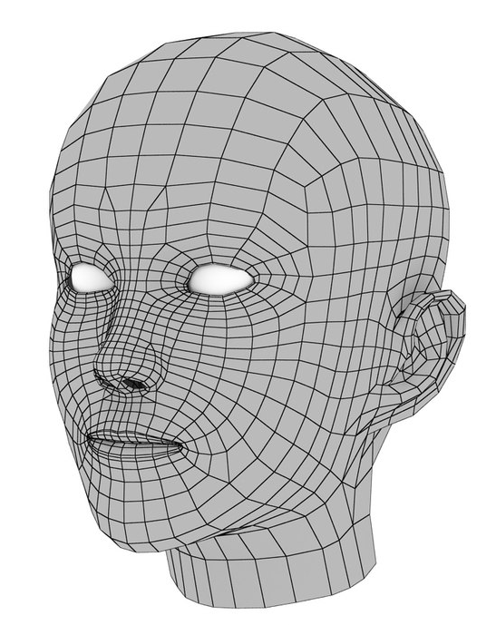
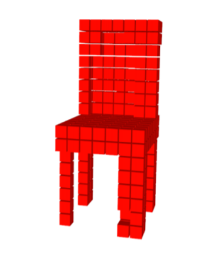
传统三维表达
传统图形学中对三维物体的表达方式：离散，显式
详细的相关介绍https://sites.cs.ucsb.edu/~lingqi/teaching/resources/GAMES101_Lecture_10.pdf
点云
V(x, y, z)
网格
V(x, y, z)
E(u, v)
体素
V(x, y, z, 0/1)

Slide 7
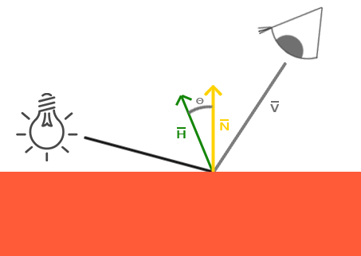
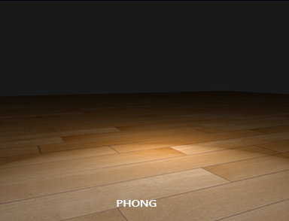
传统三维渲染
给定三维模型
三维模型的反射属性+光的颜色+模型本身颜色=最终图片颜色。
基于离散的面片进行渲染

Slide 8
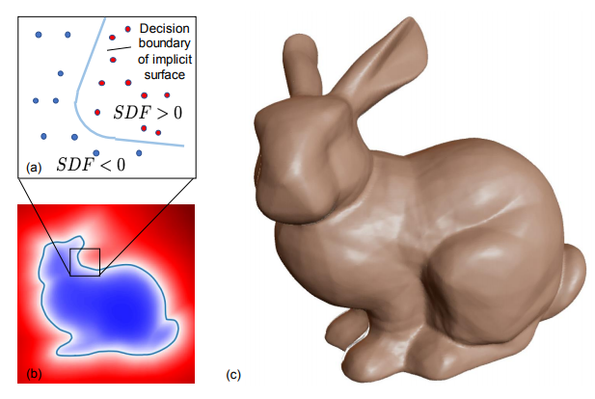
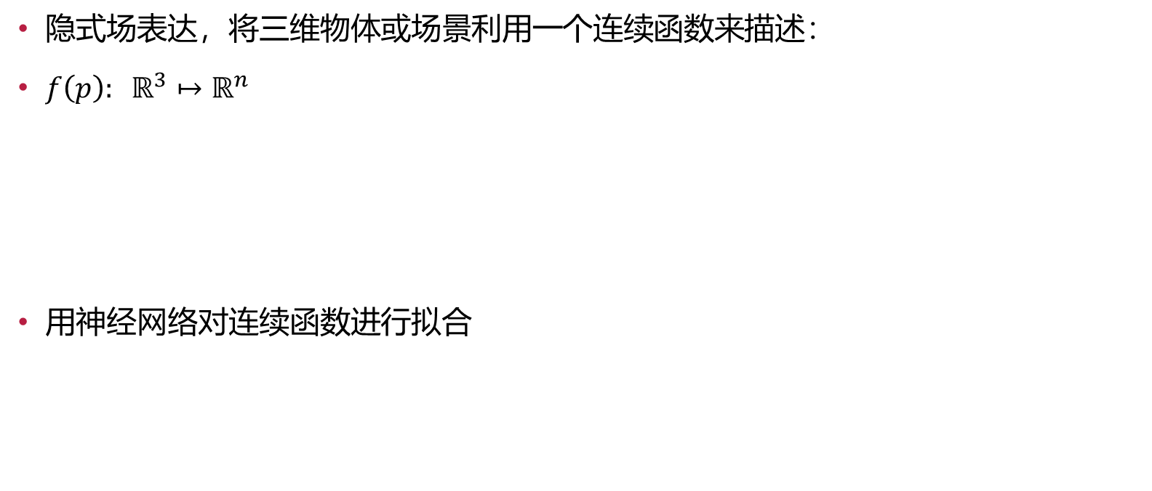
隐式场三维表达
隐式场表达，将三维物体或场景利用一个连续函数来描述：
$f\left(p\right): ℝ^{3}↦ℝ^{n}$
用神经网络对连续函数进行拟合
神经网络
三维点
n=1 (SDF)
or 3 (RGB)
or 4 (RGBα)
or …(features)

Slide 9
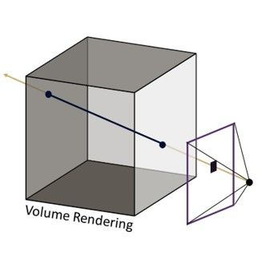
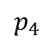
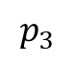
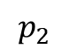
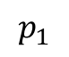
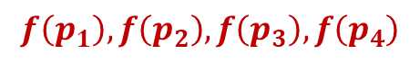
隐式场渲染
隐式场渲染，通过发出一条射线进行观测，观测结果是射线上的积分。
实际中采用离散采样与加和实现。
$$f\left(p_{1}\right), f\left(p_{2}\right), f\left(p_{3}\right), f\left(p_{4}\right)$$
$$p_{4}$$
$$p_{2}$$
$$p_{3}$$
$$p_{1}$$
加权平均
↓
RGB
利用采样对隐式场进行观测

Slide 10
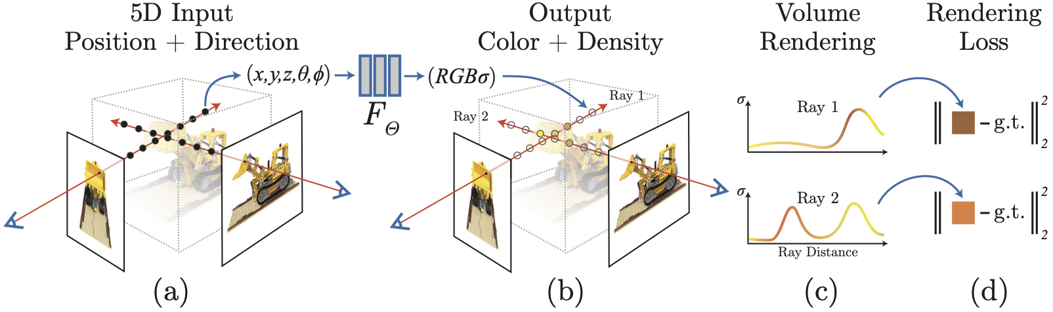
神经辐射场
5D Input
Color + Density

Slide 11
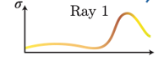
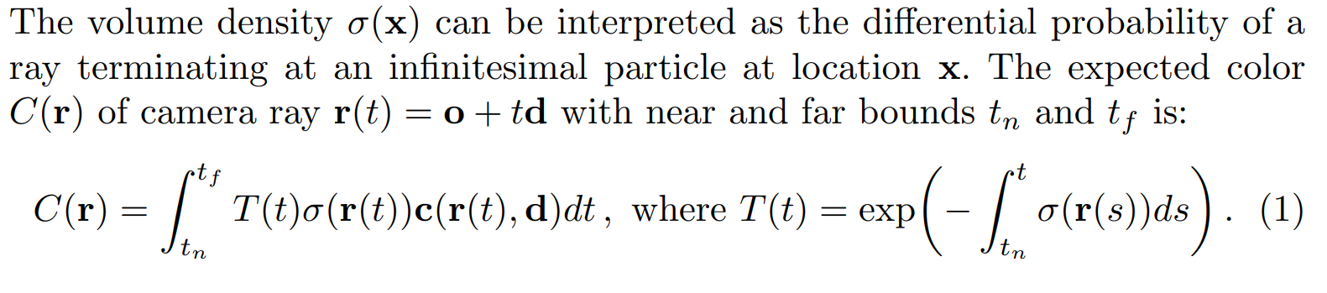
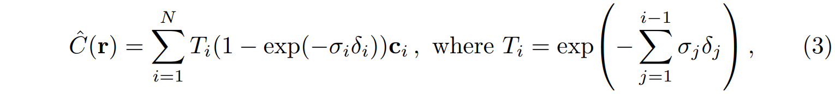
神经辐射场
密度
颜色
密度

Slide 12
层次采样

Slide 13
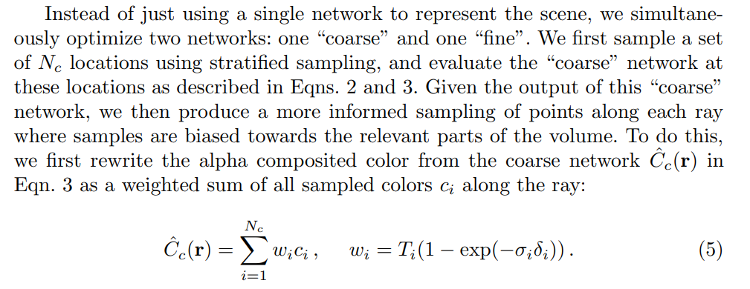
层次采样

Slide 14
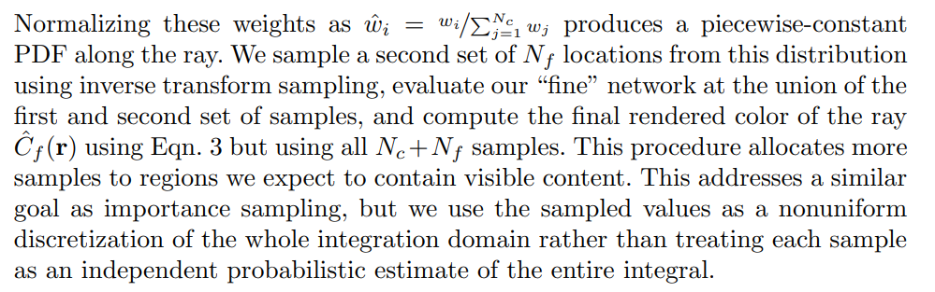
层次采样

Slide 15
层次采样
Coarse
Network
均匀采样
计算权重
Fine
Network
根据权重进行细粒度采样

Slide 16
轮廓优化

Slide 17
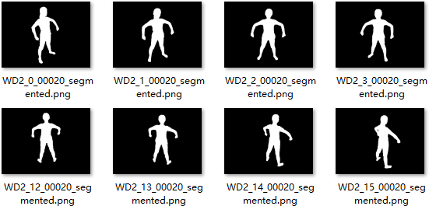
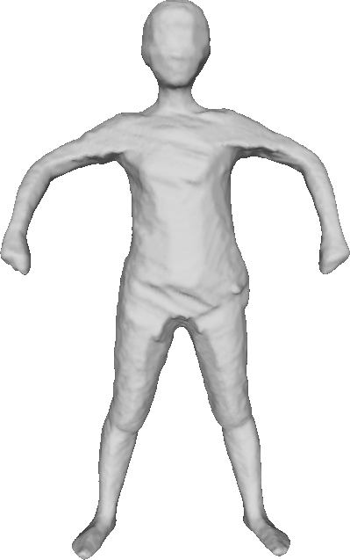
轮廓优化
二维轮廓优化，采样射线只需要在轮廓内部和周边即可，减少总的射线发射数和采样量，加快训练速度
基于VisualHull的三维轮廓优化
采样射线只需要在三维轮廓附近和内部即可
（可同时加快训练与测试速度）

Slide 18
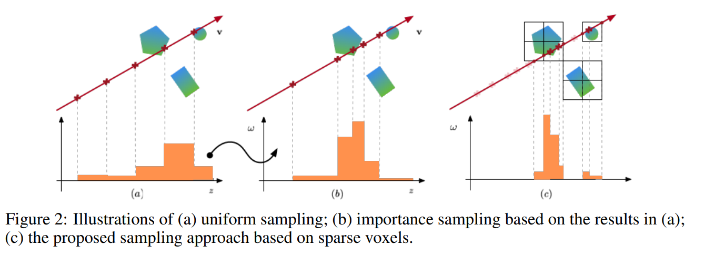
轮廓优化

Slide 19
几何重建

Slide 20
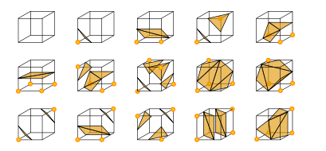
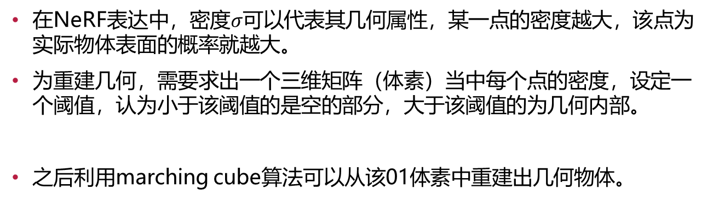
几何重建
在NeRF表达中，密度$σ可以$代表其几何属性，某一点的密度越大，该点为实际物体表面的概率就越大。
为重建几何，需要求出一个三维矩阵（体素）当中每个点的密度，设定一个阈值，认为小于该阈值的是空的部分，大于该阈值的为几何内部。
之后利用marching cube算法可以从该01体素中重建出几何物体。
Marching
Cube
算法
只需构建三维体素这个数据结构即可，marching cube
算法可以调用skimage.measure.marching_cubes

Slide 21
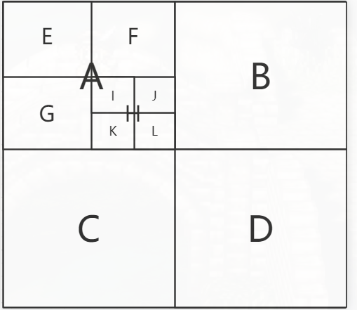
几何重建——四/八叉树
几何的表面并不是平均分布在整个体积空间当中里。（几何体积约等于表面积乘厚度，这部分远远小于整个空间的体积）
二维情况：四叉树划分。 三维情况：三叉树划分
以二维情况为例
0
0
0
1
1
1
0
0
1
1
1
1

Slide 22
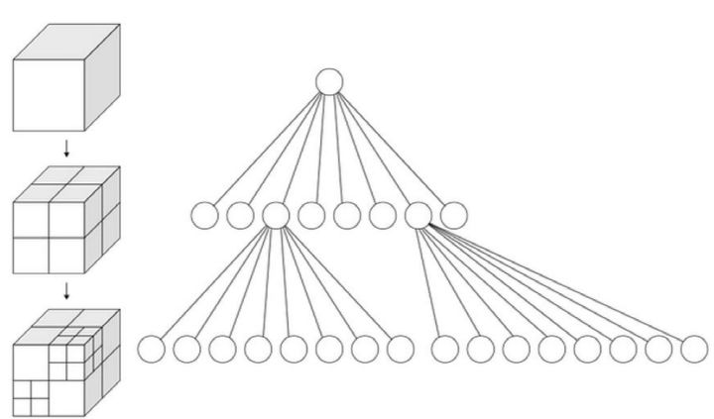
几何重建——四/八叉树
利用八叉树数据结构，在重构几何时，只关注几何表面的区域
通过大大降低有效采样数，提高生成几何的速度
可以参考octree-nerf：
https://alexyu.net/plenoctrees/

Slide 23
实验部分

Slide 24
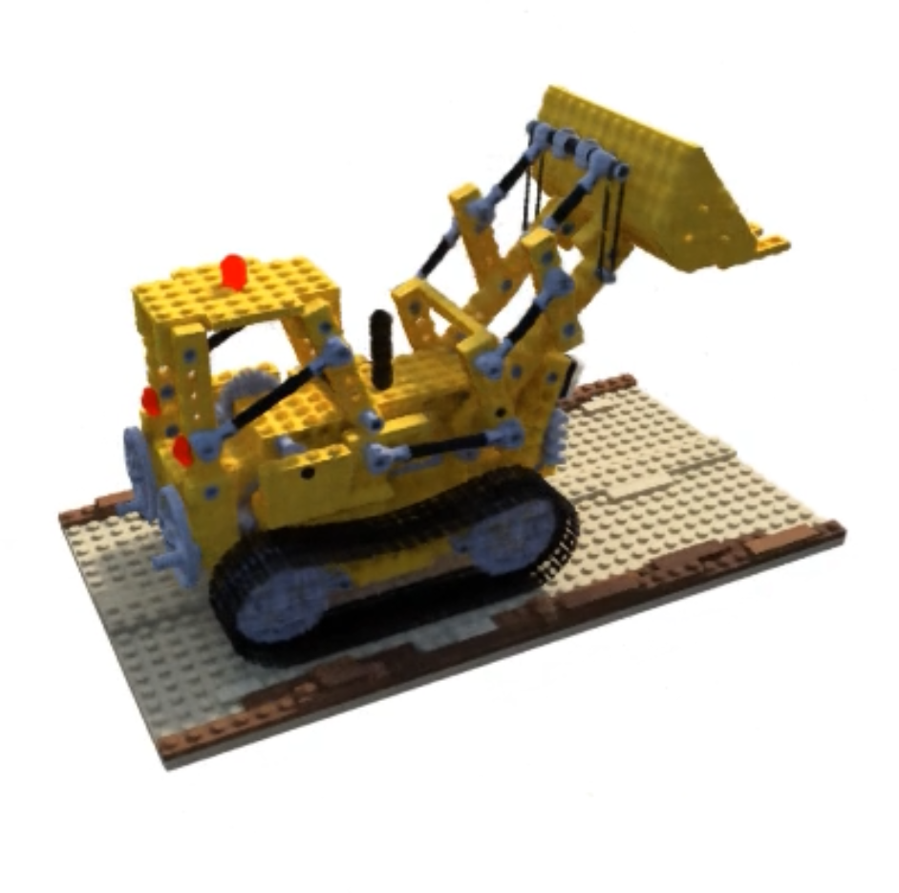
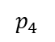
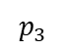
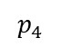
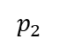
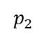
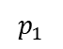
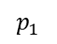
训练流程
$$p_{4}$$
$$p_{4}$$
$$p_{2}$$
$$p_{2}$$
$$p_{3}$$
$$p_{3}$$
$$p_{1}$$
$$p_{1}$$
1. 将给定的图片作为训练集，每次选取一张图片
2. 根据图片和相机参数产生射线，并在射线上均匀采样
3. 由神经网络输出均匀采样点的密度和颜色
4. 根据均匀采样点的密度进行层次采样得到更细粒度的结果（需自行实现）
5. 对一条射线上的所有点按照渲染公式进行加权求和得出最后的颜色值
6.将该颜色值与图片的对应像素颜色作差作为损失，使用优化器进行梯度下降从而让网络进行学习

Slide 25
实验流程
$$p_{4}$$
$$p_{4}$$
$$p_{2}$$
$$p_{2}$$
$$p_{3}$$
$$p_{3}$$
$$p_{1}$$
$$p_{1}$$
在RTX 2080上实验，各部分的速度为
训练过程每张图片：
BATCH SIZE： 1024个射线
粗粒度采样：10.28fps
在只有粗粒度的情况下，训练到收敛只需要6h左右
渲染过程
每张图片大小512x512，渲染一张图片需要9.17s

Slide 26
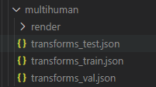
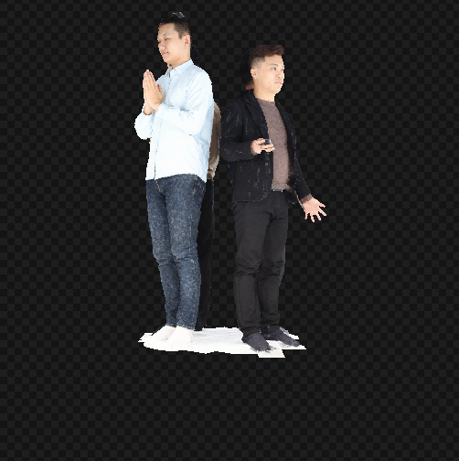
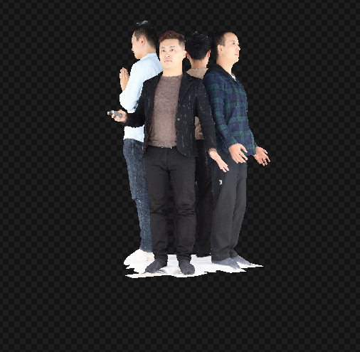
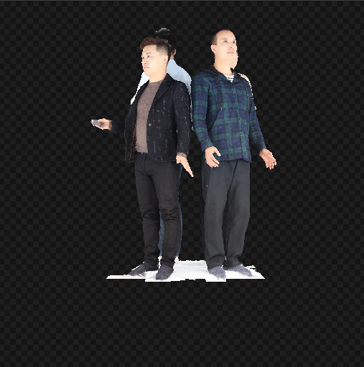
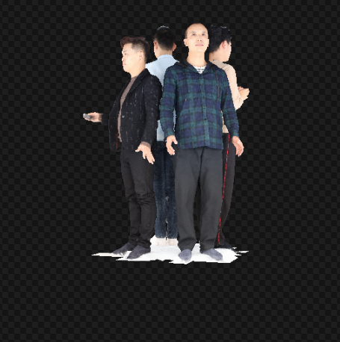
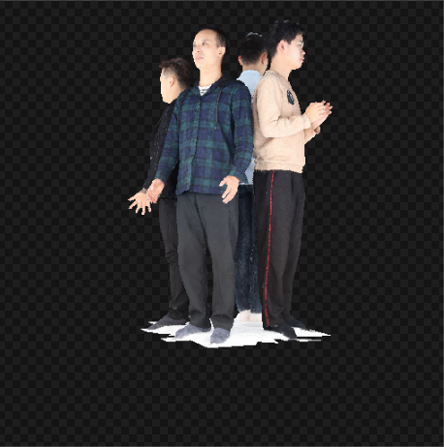
数据集描述
Transforms_train.json给出了训练图片对应的相机参数
Transforms_test.json给出了密集的相机参数用来做渲染
MultiHuman Dataset
训练图片演示，总共30个视角（只截取5张）

Slide 27
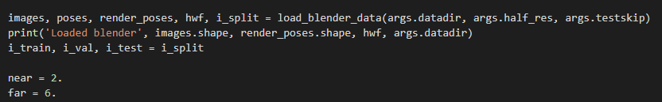
载入数据集
图片
相机参数
训练、测试、验证集分割
采样范围

Slide 28
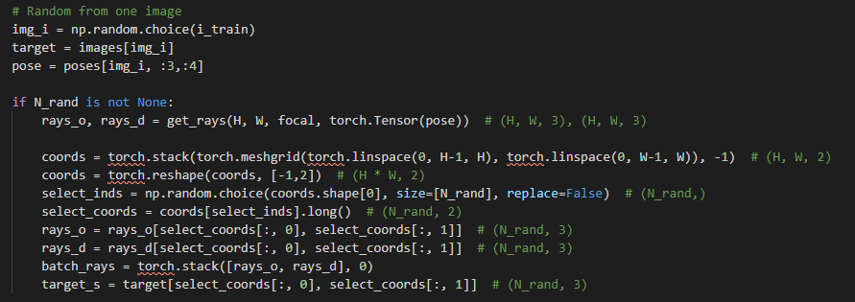
选取图片和相机参数，产生射线
射线原点和方向
随机选取若干射线

Slide 29
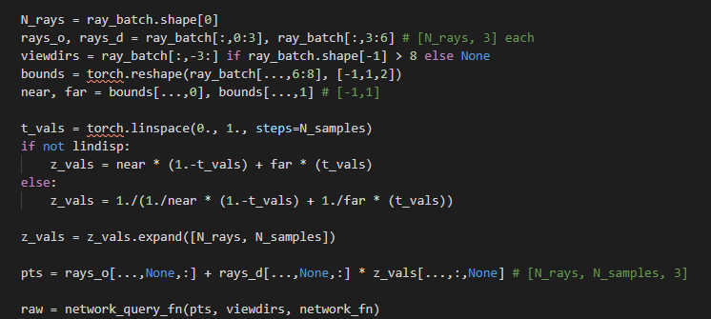
对射线进行采样，利用网络查询密度和颜色
采样方式
网络查询

Slide 30
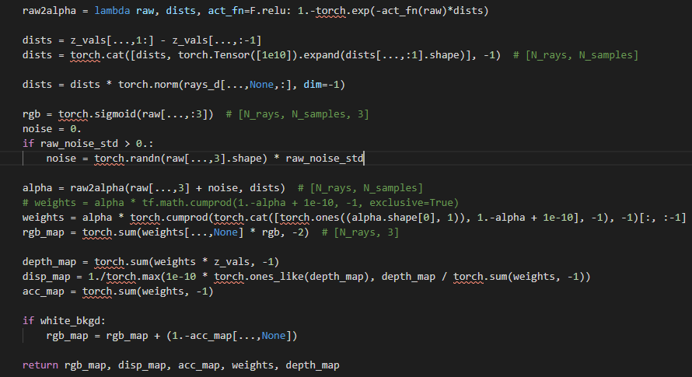
根据密度和颜色积分渲染

Slide 31
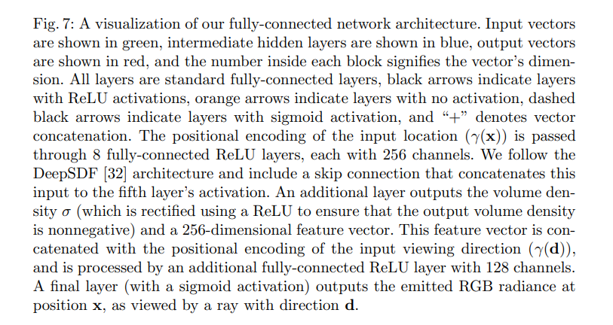
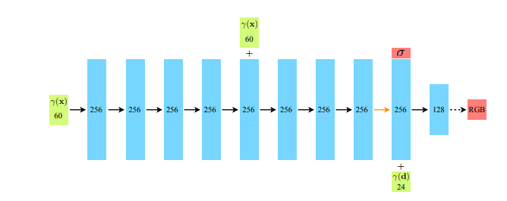
网络结构

Slide 32
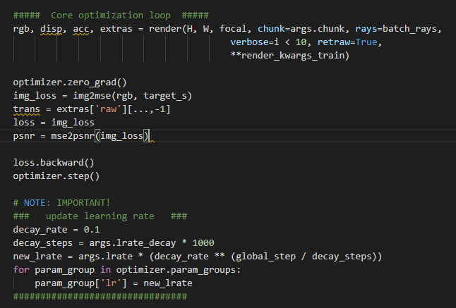
网络训练
惩罚损失
梯度下降
学习率自动调整

Slide 33
答辩要求
答辩要求：
提前做好PPT：
基础目标需要进一步描述NERF的特点并阐述自己的理解，展示网络训练结果。
对于每一个实现的目标，对额外添加部分的代码逻辑进行描述并展示对比结果。（和原始结果比较）
最终上交网络学堂答辩PPT和完整代码

Slide 34





Slide 35
附录
参考资料
三维表达：https://sites.cs.ucsb.edu/~lingqi/teaching/resources/GAMES101_Lecture_10.pdf
参考文献：
NeRF: Representing Scenes as Neural Radiance Fields for View Synthesis
https://www.matthewtancik.com/nerf
https://github.com/yenchenlin/awesome-NeRF
https://alexyu.net/plenoctrees/
助教联系方式：
邵睿智：shaorz20@mails.tsinghua.edu.cn 或 微信群加微信

